Slide 1

Туристическое Бюро

Slide 2
Роли участников
Кукса Андрей - управление проектом, создание диаграммы классов, настройка continuous integration, написание кода
Евгений Белицкий - создание диаграммы пакетов, подключение Travis CI, заполнение БД, тестирование приложение
Родион Руткевич - создание диаграммы вариантов использования, проектирование схемы БД, создание БД, документирование проекта

Slide 3
Требования к проекту
консольное приложение на языке Си,
Аутентификация/авторизацию и операции согласно варианту задания.
Несколько .c файлов. Структура проекта должна соответствовать модели КИС, содержать папки bin, build, include, src.
Документация проекта (предоставить в wiki проекта)
Различные виды запросов к базе данных ( sqlite3)
Хранение данных в различных форматах, включая изображения.

Slide 4
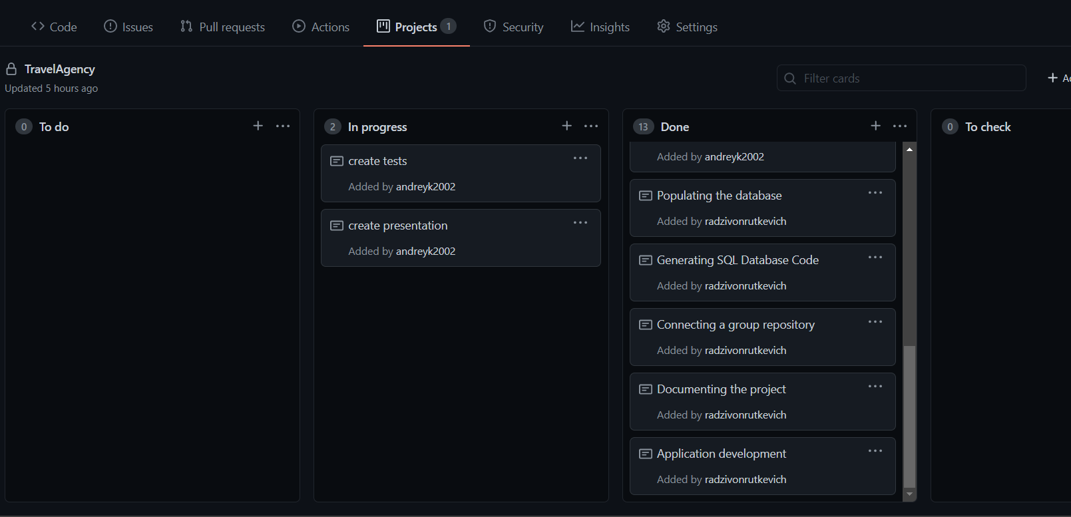
Менеджемент проекта
Менеджмент проекта осуществлялся в среде Github Projects

Slide 5
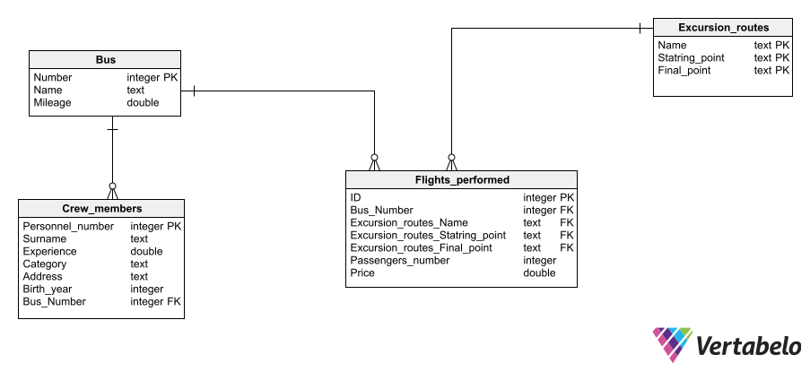
Архитектура БД
Начальная архитектура БД была разработана с помощью vertabelo

Slide 6
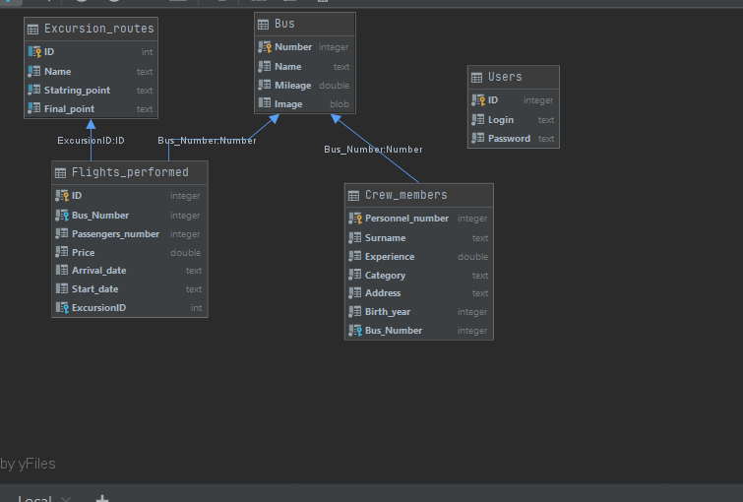
Архитектура БД
Утверждённая версия БД

Slide 7
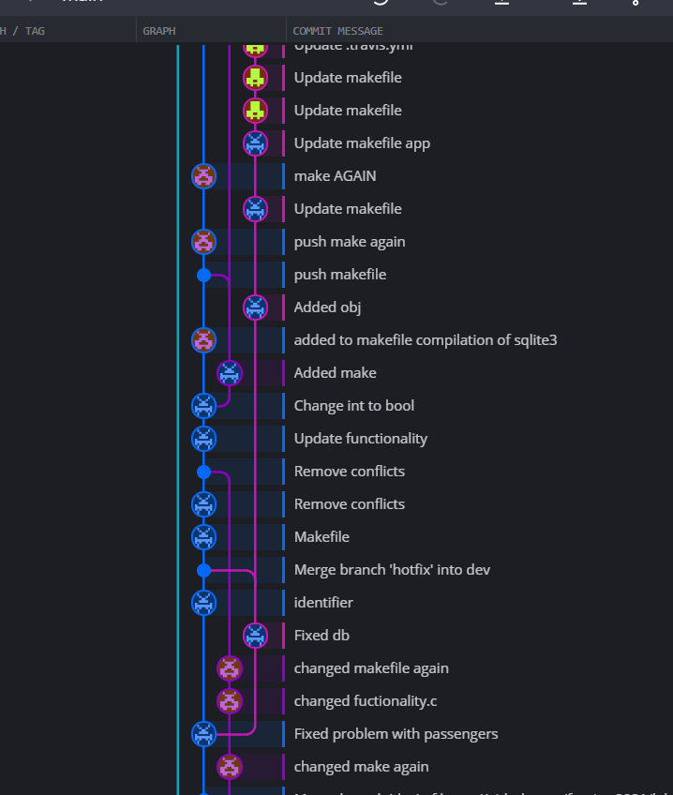
Работа с репозиторием
При работе с репозитории мы следовали правилам "a simple branching model", работая в ветке dev, исправляя критические ошибки в ветке fix, и отправляя конечные изменения в main

Slide 8
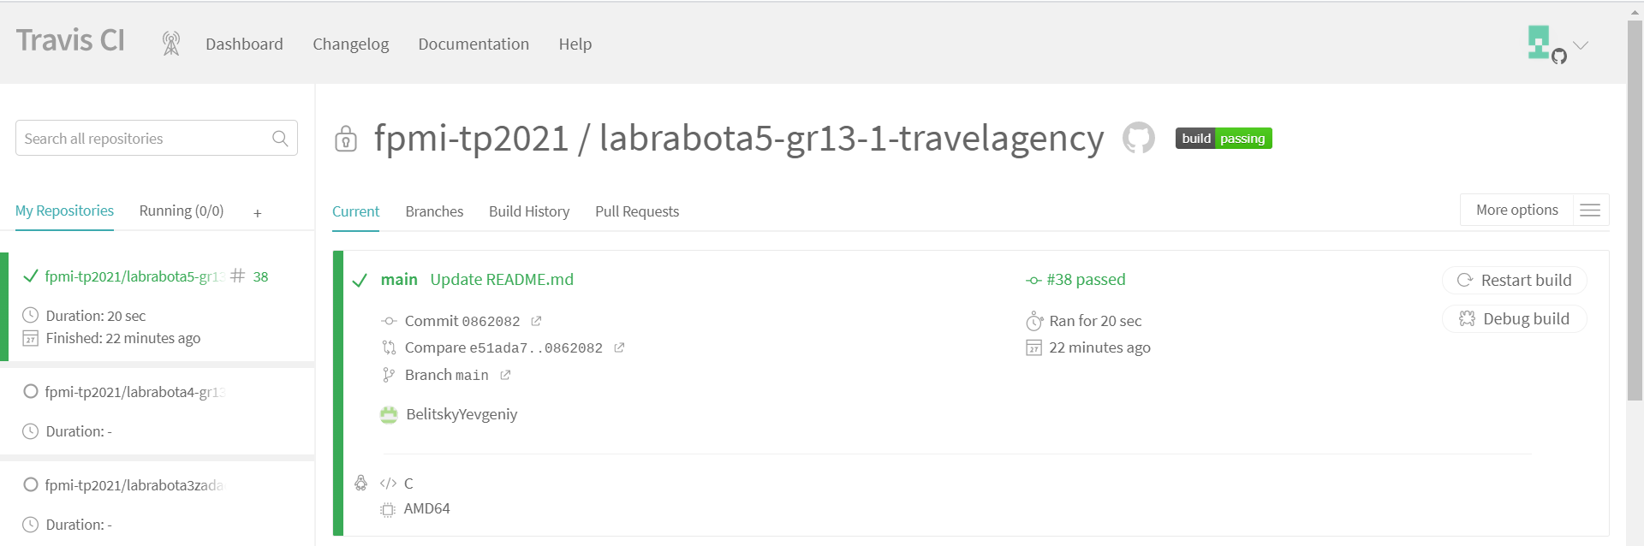
Сборка проекта
Для организации непрерывной сборки к проекту подключен
Travis CI

